Slide 1
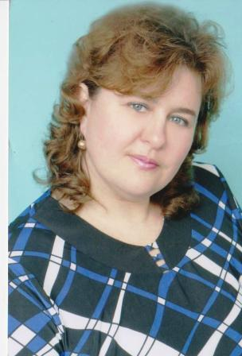
БДОУ г. Омск «Детский сад № 358 комбинированного вида»
Представление педагогической деятельности
старшего воспитателя
Чешагоровой Татьяны Анатольевны

Slide 2
Плохой хозяин растит сорняк, Хороший выращивает рис. Умный культивирует почву, Дальновидный воспитывает работника. И. Иманцуми
Целью педагогической работы в БДОУ является создание оптимальных условий для непрерывного повышения уровня общей и педагогической культуры участников образовательного процесса.
Создание такой среды в учреждении, где бы полностью был реализован потенциал каждого педагога и всего педагогического коллектива.

Slide 3
Создание эффективных условий для всестороннего непрерывного развития детей, качества профессионального развития педагогов дошкольного учреждения, взаимодействия с семьей определяет основные задачи методической работы:

Slide 4
1. Обучение и развитие педагогических кадров, управление повышением их квалификации.
2. Выявление, изучение, обобщение и распространение передового педагогического опыта педагогов БДОУ
3. Подготовка методического обеспечения для осуществления образовательного процесса.
4. Координация деятельности БДОУ и семье в обеспечении всестороннего непрерывного развития воспитанников.
5. Координация деятельности БДОУ с учреждениями окружающего социума для реализации задач развития воспитанников и БДОУ в целом.
6. Анализ качества работы с целью создания условий для обеспечения позитивных изменений в развитии личности воспитанников через повышение профессиональной компетентности педагогов.

Slide 5
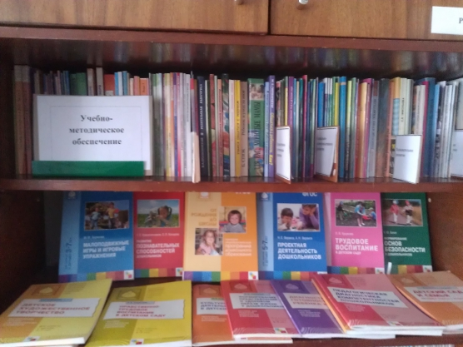
Направления методической работы
Центром всей методической работы ДОУ является методический кабинет. Ему принадлежит ведущая роль в оказании педагогам помощи в организации образовательного процесса, обеспечении их непрерывного саморазвития, обобщении передового педагогического опыта, повышении компетентности родителей в вопросах воспитания и обучения детей. Методический кабинет - это копилка лучших традиций дошкольного учреждения, поэтому задача заведующего и старшего воспитателя - сделать накопленный опыт живым, доступным, научить педагогов творчески переносить его в работу с детьми, так организовать работу этого методического центра, чтобы воспитатели чувствовали себя в нем, как в своем рабочем кабинете.

Slide 7
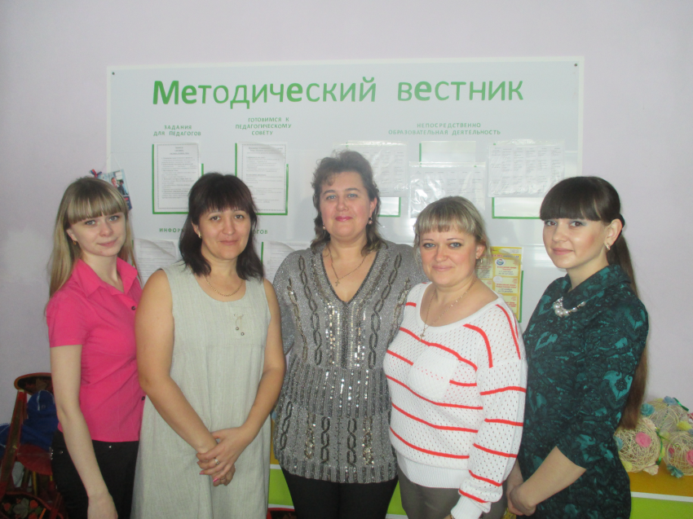
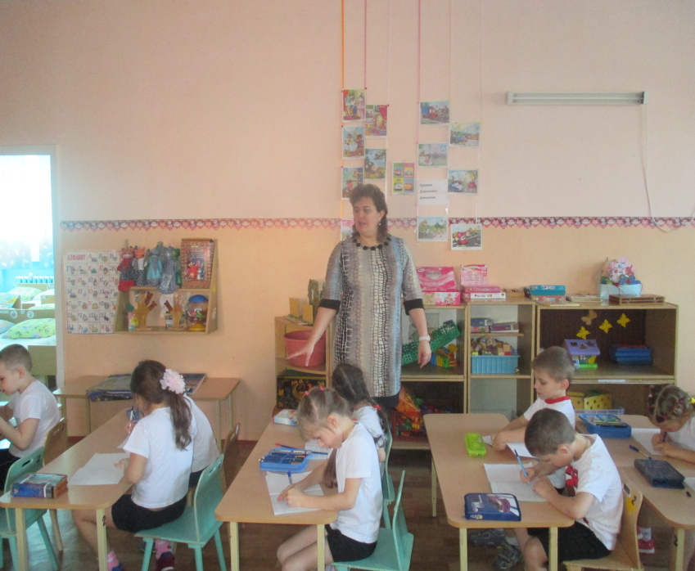
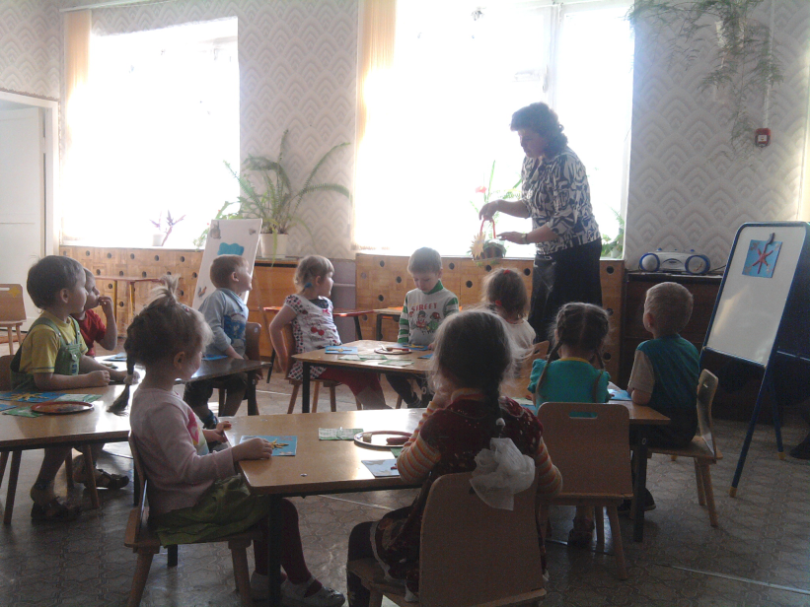
Школа молодого воспитателя является, во-первых, важнейшим фактором профессиональной адаптации, успешного личностного и профессионального развития начинающих педагогов, во-вторых, способствует повышению качества дошкольного образования в ДОУ. Поэтому постановка такой проблемы, как разработка и внедрение системы методической деятельности, направленной на создание условий для профессионального роста, развития профессионально значимой мотивации молодых педагогов дошкольных учреждений является своевременной и актуальной.

Slide 8
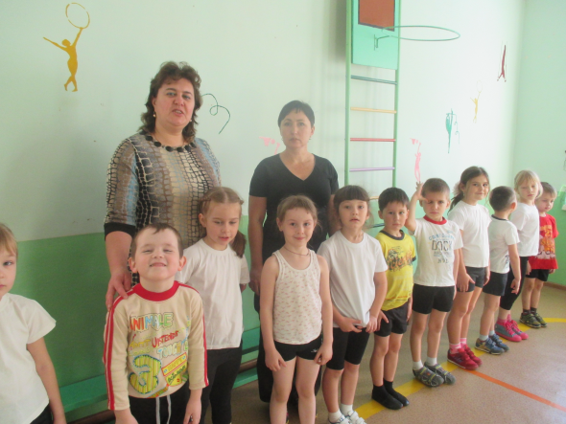
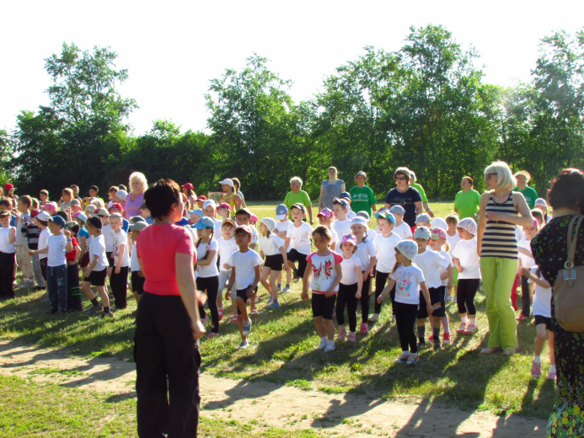
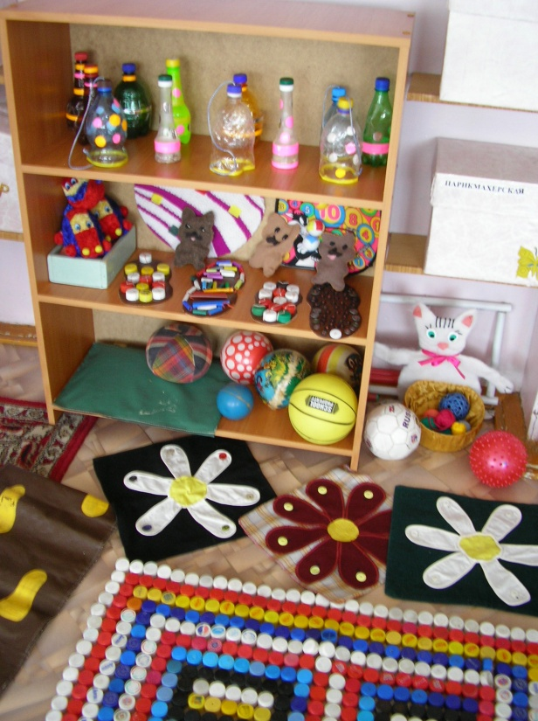
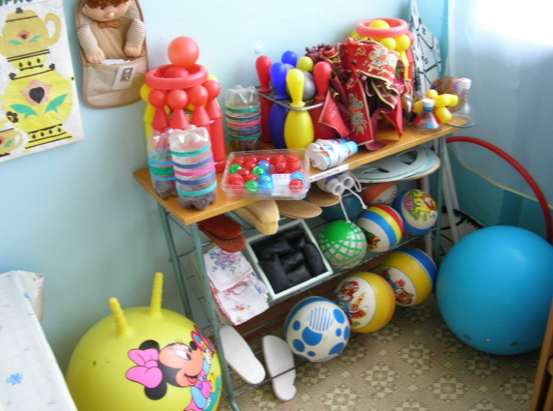
В ДОУ разработан комплексный план оздоровительных мероприятий, направленный на сохранение и укрепление здоровья детей.
Разработан план совместной деятельности с ДСШ и как итогом сотрудничества является утренняя зарядка……..
Качественному улучшению самостоятельной двигательной деятельности детей помогает организация мини-комплексов в каждой группе
Мини--комплексы и нестандартное оборудование сделаны руками педагогов и родителей: «Варежковый массажер», «Дорожка здоровья», «Ходули» и т.д

Slide 9
Стенгазеты очень широко используется в нашем детском саду. Поздравительные к праздникам, посвященные текущим событиям, информационные для родителей, познавательные и развлекательные для детей, семейные — все стенгазеты отличаются оригинальностью и неповторимы, так как в каждой работе педагоги, чтобы донести до читателя нужную и важную информацию, проявляют все свои творческие способности.

Slide 10
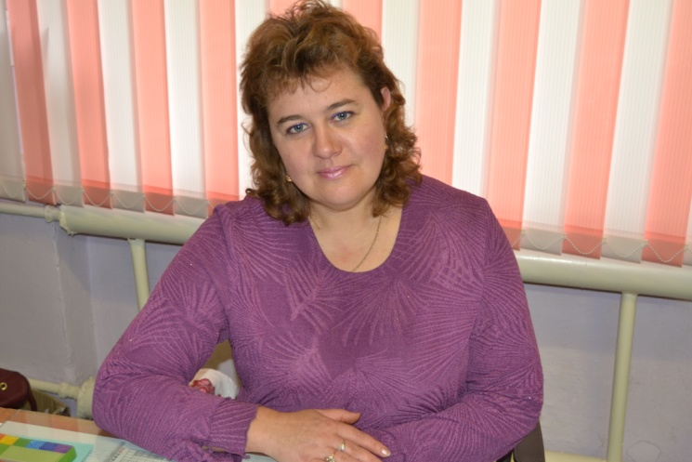
Подводя итоги, можно сказать, что грамотно построенная система интерактивных форм работы с педагогическими кадрами, - приведет к повышению уровня воспитательно-образовательной работы ДОУ и сплотит коллектив педагогов.
Главное подобрать золотой ключик к каждому педагогу.

